Slide 1
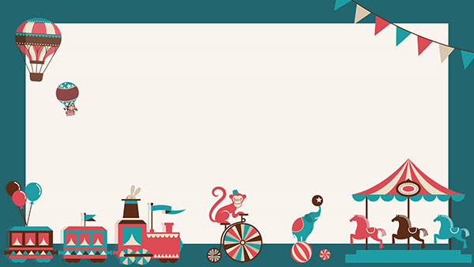
  Chào mừng các em đến với tiết Toán

Slide 2




Khởi động

Slide 3


Slide 4
LÀM QUEN VỚI KHỐI LƯỢNG, DUNG TÍCH
CHỦ ĐỀ 3
BÀI 17:
THỰC HÀNH VÀ TRẢI NGHIỆM VỚI CÁC ĐƠN VỊ KI-LÔ-GAM, LÍT

Slide 5
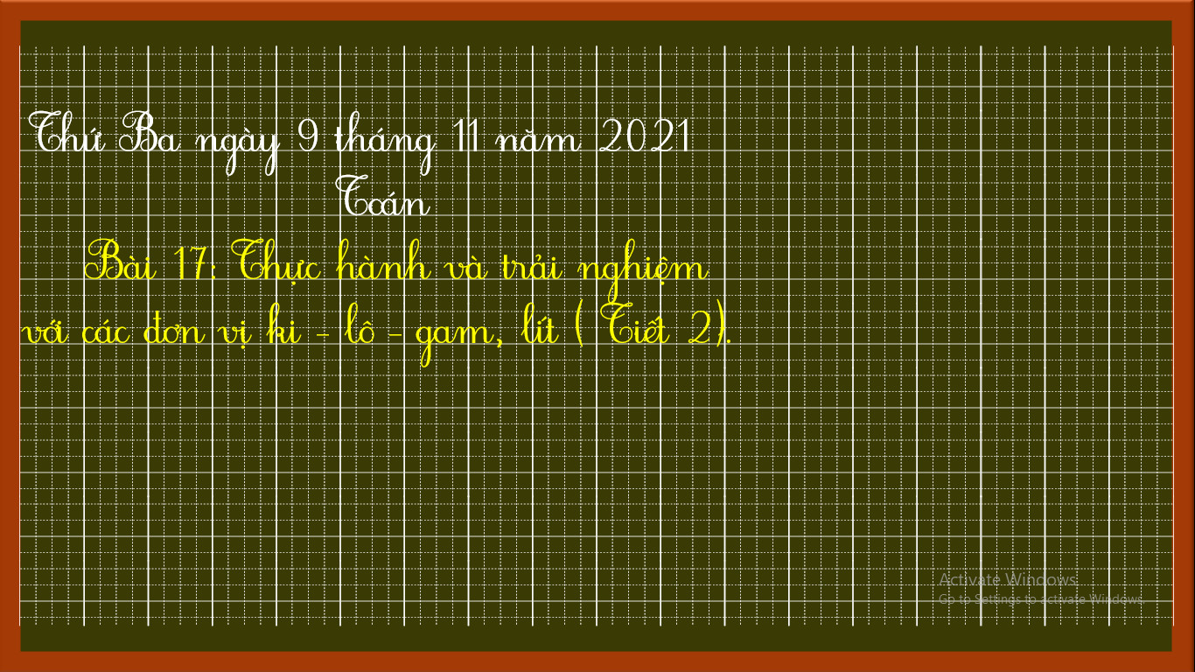

Slide 7
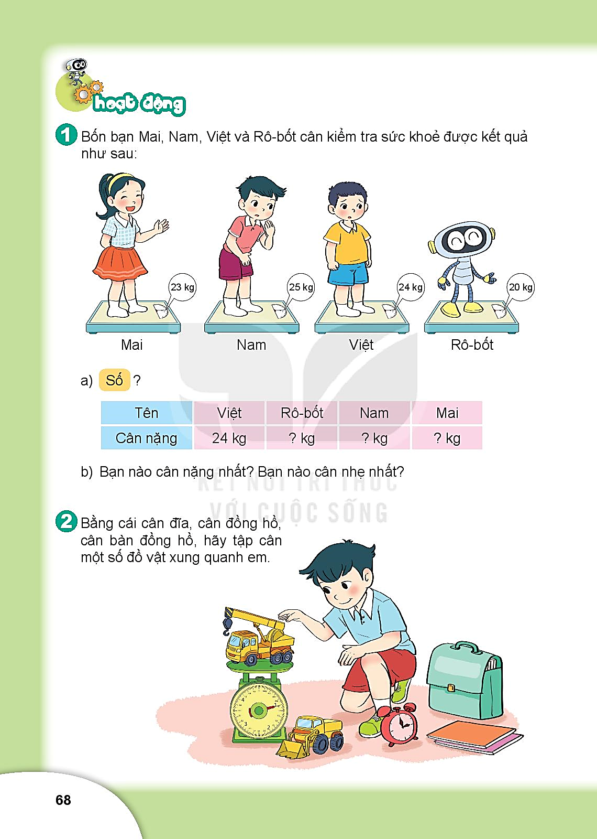
1
Bốn bạn Mai, Nam, Việt và Rô-bốt cân kiểm tra sức khỏe được kết quả như sau:
nặng nhất
nhẹ nhất
a) Số ?
Tên | Việt | Rô-bốt | Nam | Mai
Cân nặng | 24 kg | ? | ? | ?
20 kg
25 kg
23 kg

Slide 8
2
Bằng cái cân đĩa, cân đồng hồ, cân bàn đồng hồ, hãy tập cân một số đồ vật xung quanh em.

Slide 9
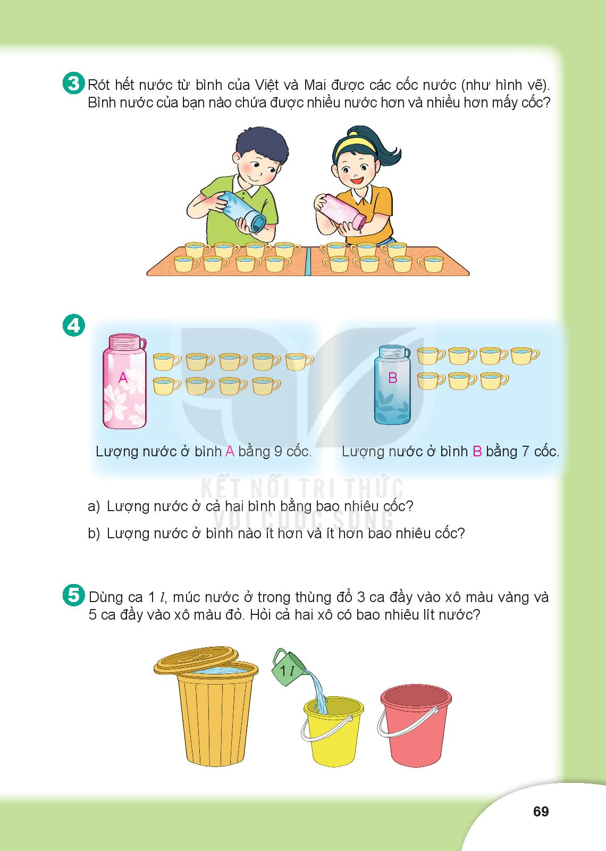
3
Rót hết nước từ bình của Việt và Mai được các cốc nước (như hình vẽ). Bình của bạn nào chứa được nhiều nước hơn và nhiều hơn mấy cốc?
8
cốc
7
cốc

Slide 10
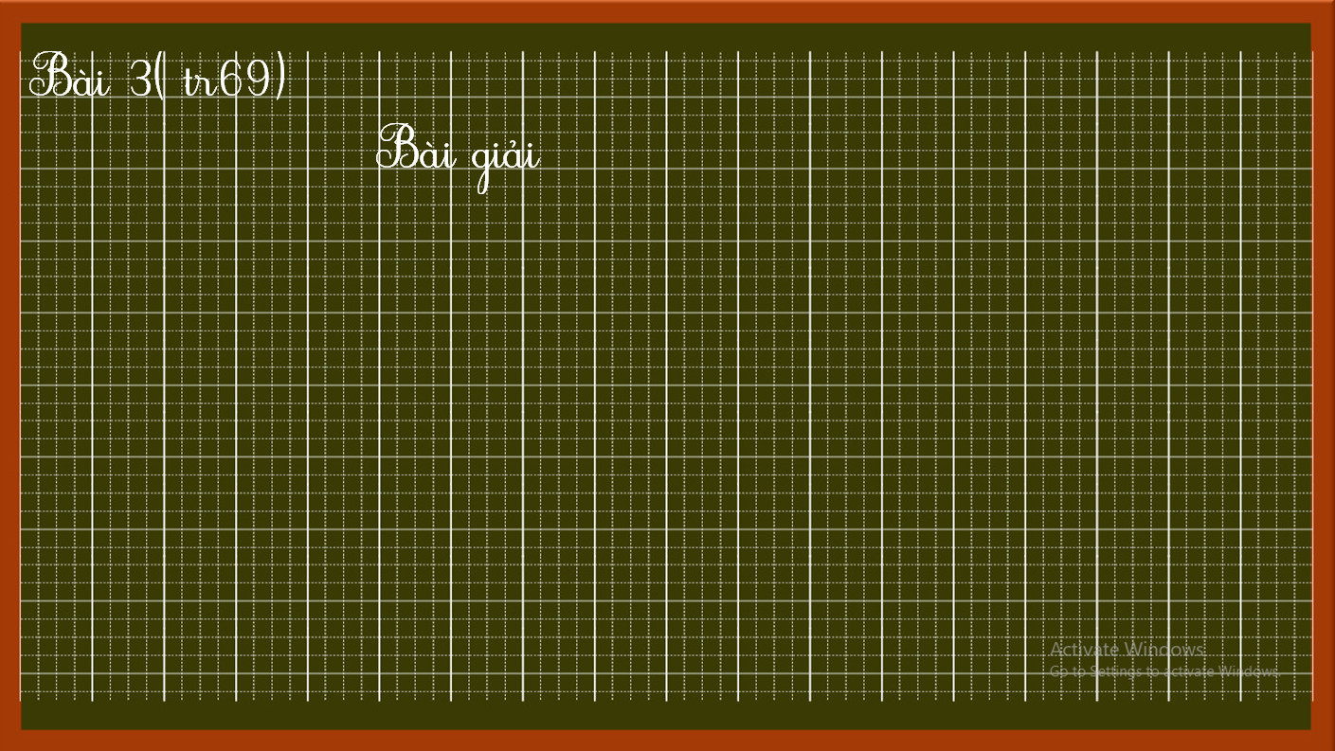

Slide 11
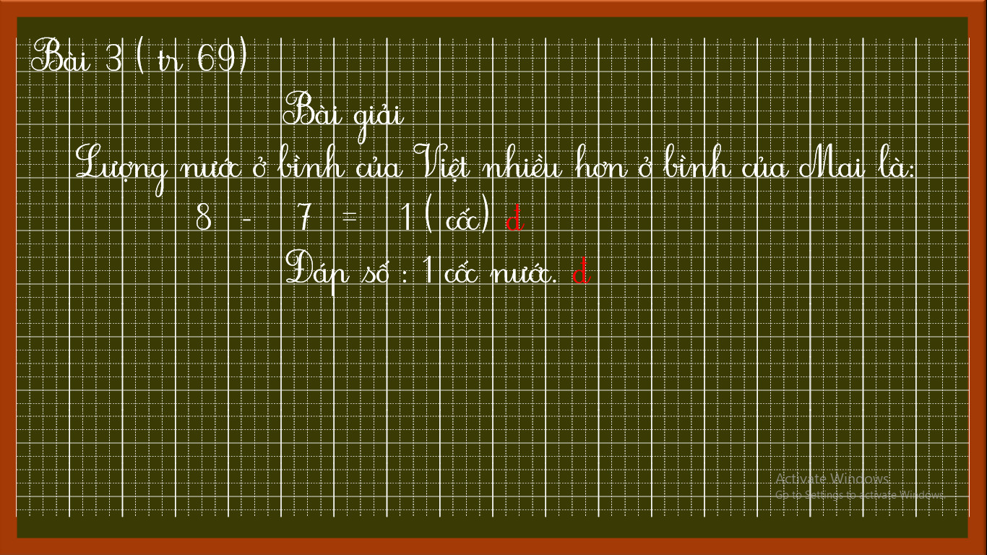

Slide 12
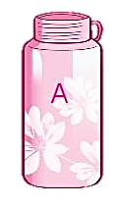


4
=
=
Lượng nước ở bình A bằng 9 cốc
Lượng nước ở bình B bằng 7 cốc
- Rót hết nước từ bình A vào mấy cốc nước?
- Vậy lượng nước ở bình B bằng mấy cốc?
- Vậy lượng nước ở bình A bằng mấy cốc?
Lượng nước ở cả hai bình bằng bao nhiêu cốc?
b) Lượng nước ở bình nào ít hơn và ít hơn bao nhiêu cốc?

Slide 13
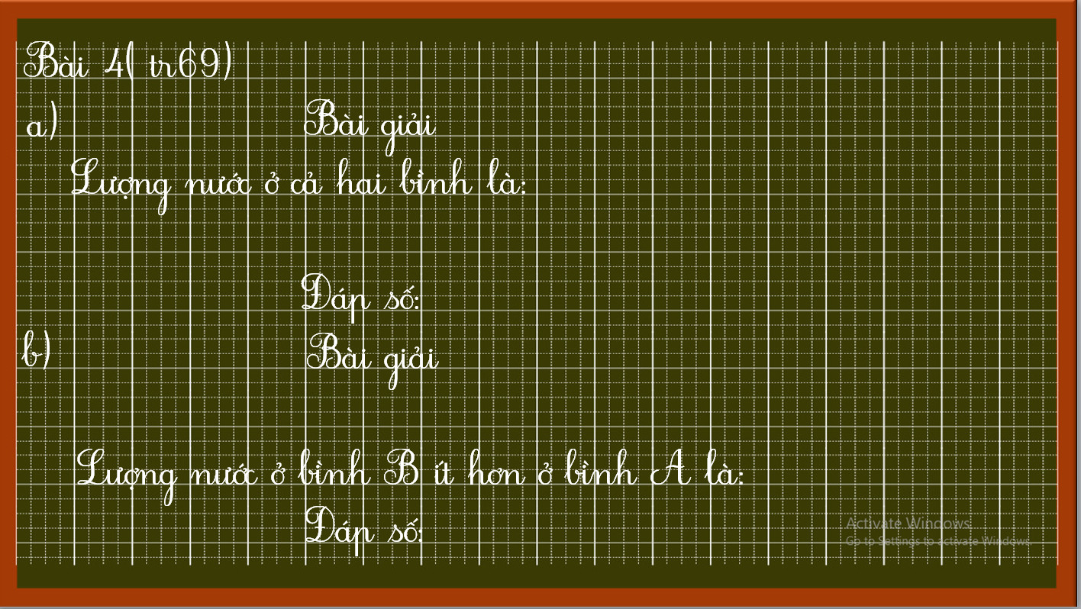

Slide 14
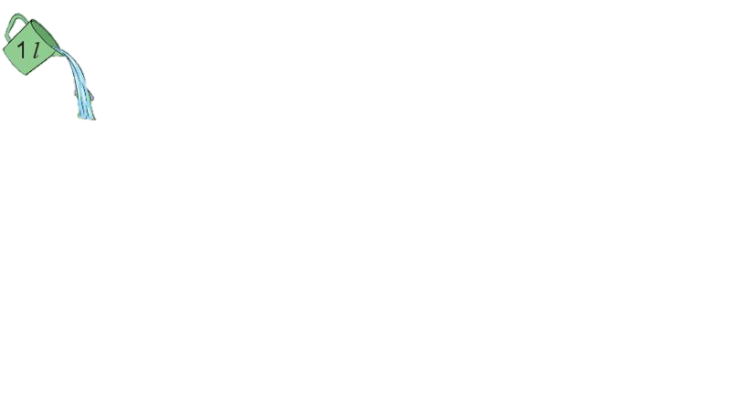

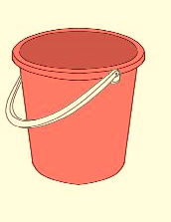
5
Dùng ca 1 l, múc nước ở trong thùng đổ 3 ca đầy vào xô màu vàng và 5 ca đầy vào xô màu đỏ. Hỏi cả hai xô có bao nhiêu lít nước?
Tóm tắt:
Xô vàng: 3l nước
Xô đỏ: 5l nước
Cả hai: …l nước?

Slide 15
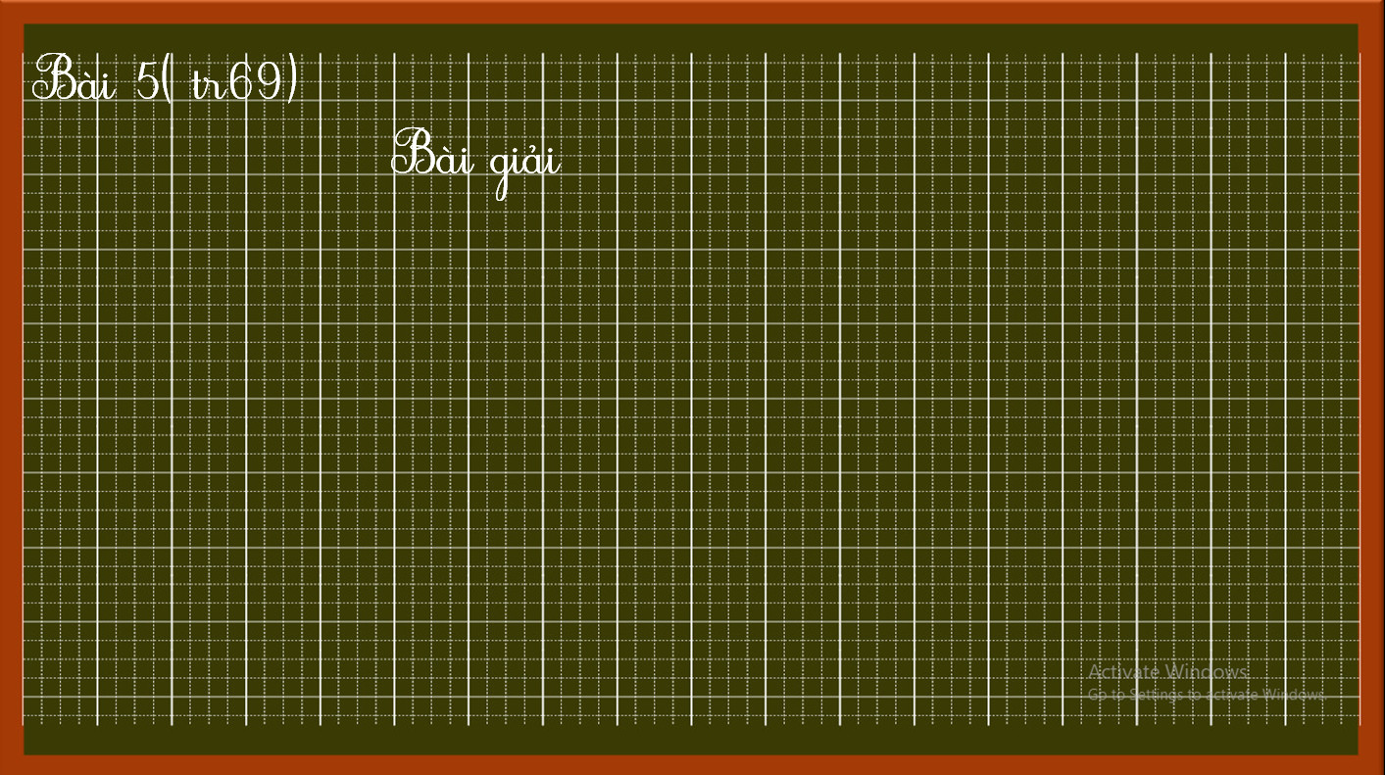

Slide 16
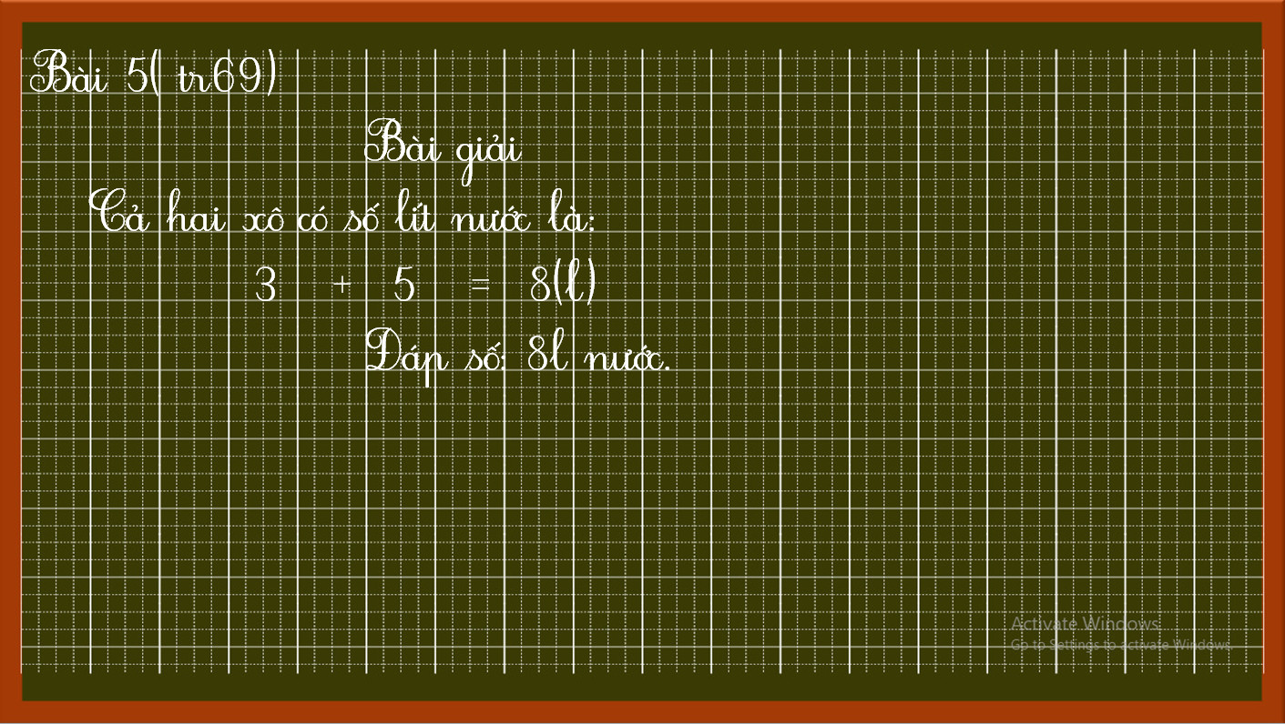

Slide 17
